Slide 1
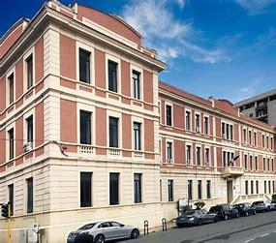
LICEO GINNASIO STATALE ARISTOSSENO-TARANTO
INDIRIZZO SCIENTIFICO INTERNAZIONALE
ESABAC
CLASSE 3 SEZ B
CLASSE 3 SEZ M
DIARIO DI BORDO
PCTO
2024/2025

Slide 2
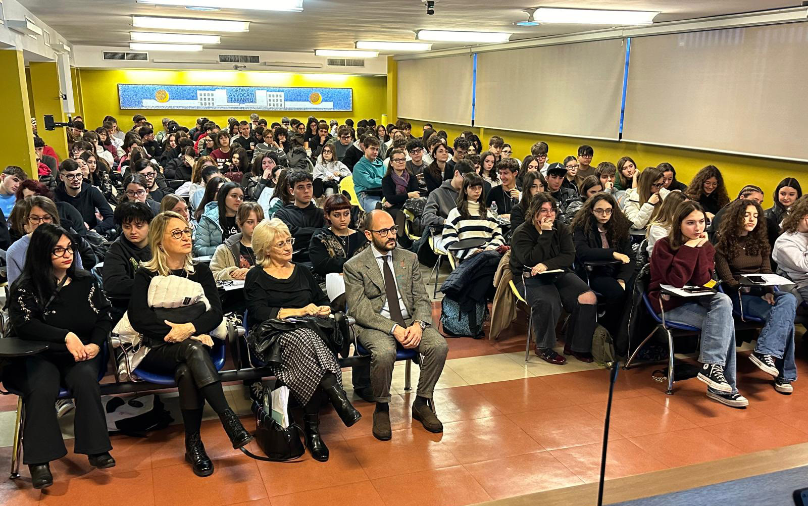
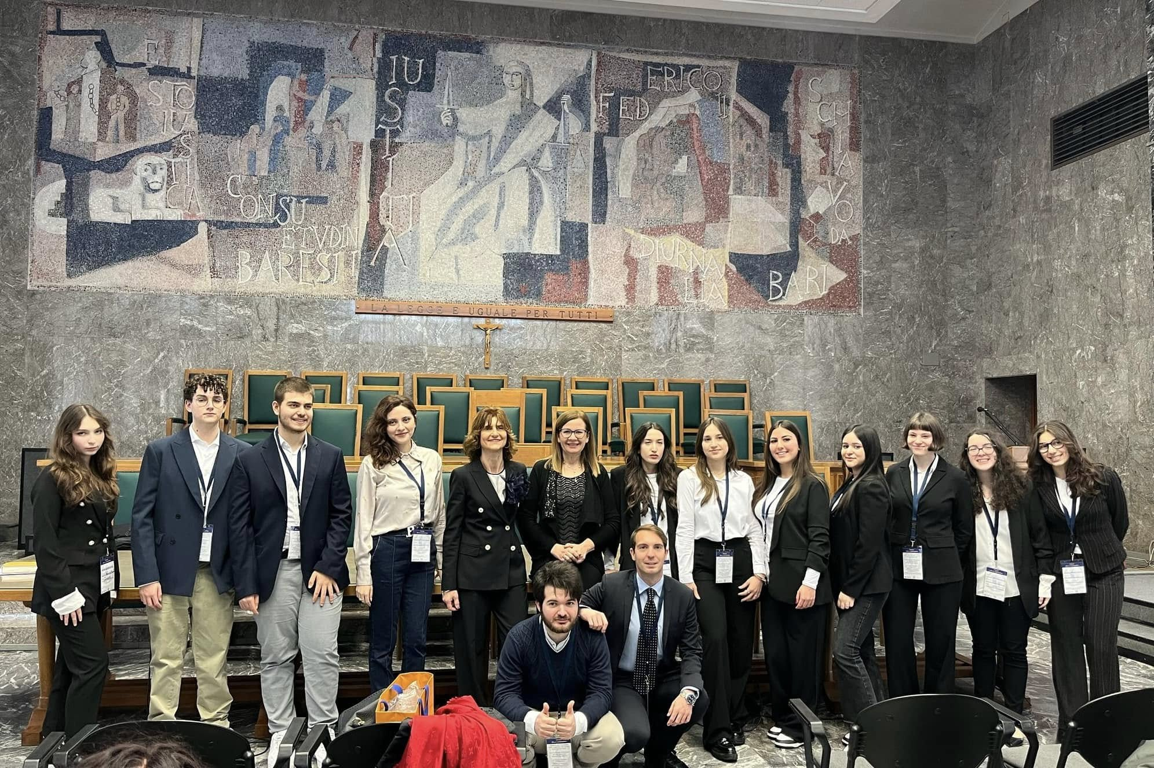
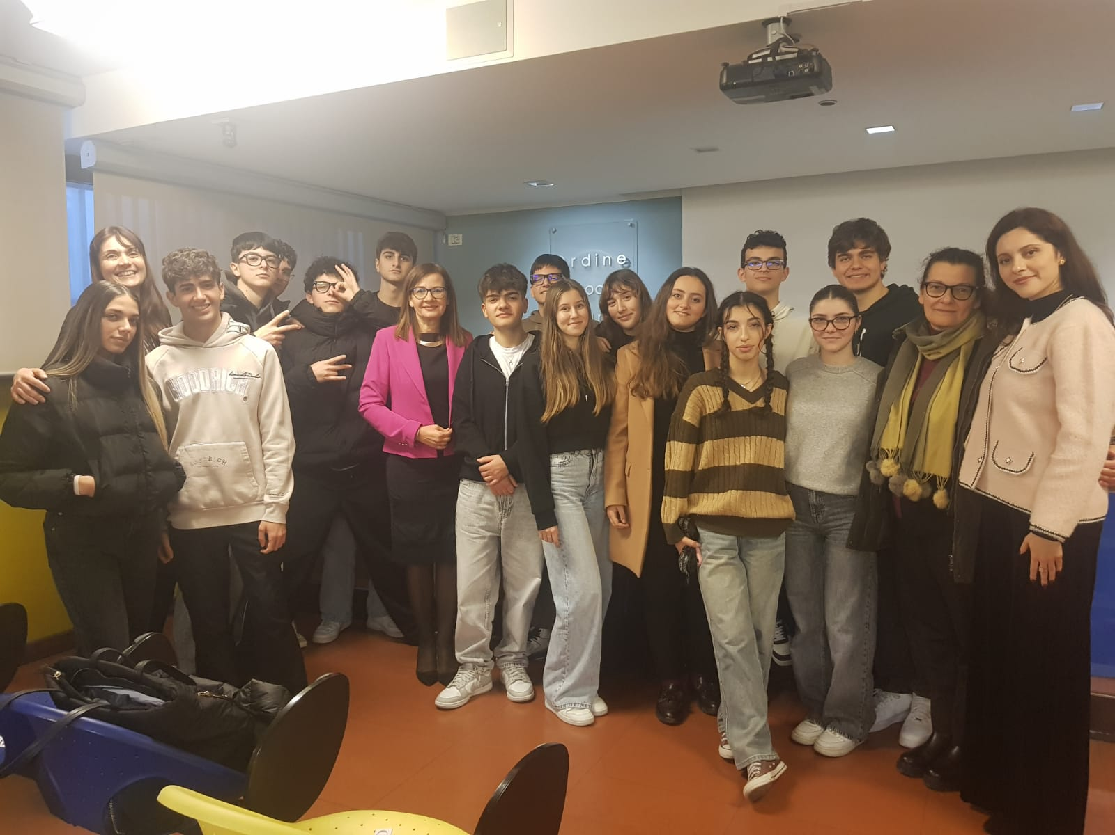
CLASSI 3B E 3M A.S. 2024/2025
3B
CASULLI Francesco
DE LEONARDO Gabriele
DILIBERTO Flavio
LANTONE Francesco
MOSCAGIURI Andrea
PIGNATELLI Alessia
PULITO Alice
SANTORO Francesco
SCHINAIA Alessandro
3M
AMMATURO Samuele
DI TODARO Gabriele
DONVITO Francesca
MAZZA Andrea
MICCOLI Martina
MORRONE Martina
PAGLIARA Lucrezia
PIRELLI Domenico
ROTOLO Giulia
TRATTO Lorenzo

Slide 3
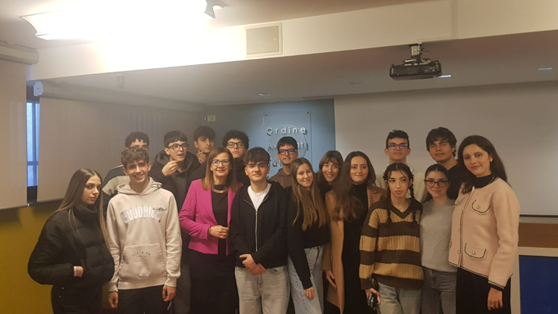
IL PCTO 2024/2025
TITOLO «DIRE E CONTRADDIRE»
ENTE PROPONENTE: ORDINE DEGLI AVVOCATI DI TARANTO
LUOGO; TRIBUNALE DI TARANTO

Slide 4
Le NOSTRE aspettative
Affrontare un’esperienza stimolante e diversa dai soliti progetti PCTO di cui avevamo sentito parlare
Migliorare le nostre capacità di espressione ed argomentazione
Imparare a gestire le nostre emozioni per parlare in pubblico
Metterci alla prova in un contesto di confronto costruttivo lavorando in gruppo
Incontrare altri studenti con la stessa voglia di crescere e di scoprire nuove prospettive
Sviluppare un pensiero critico
Imparare ad esprimersi in modo chiaro e rispettoso

Slide 5
BREVE DESCRIZIONE DELL’ESPERIENZA
Il progetto “Dire e Contraddire” è un percorso formativo incentrato sull’arte della retorica e del dibattito. Abbiamo seguito lezioni teoriche di stampo storico-filosofico sul valore della parola e su quanto sia importante comunicare in modo giusto e rispettoso dell’altrui pensiero. Abbiamo visto tre film molto significativi: “La parola ai giurati”, “The Great Debaters”, “Quasi Nemici”. Le tutor esterne ci hanno insegnato a costruire un discorso efficace e le tecniche utili da sfruttare durante la disputa. Nelle esercitazioni pratiche, abbiamo simulato delle dispute seguendo le regole del torneo, preparando argomentazioni e controargomentazioni su varie tematiche. Il Torneo "Dire e Contraddire" è stato una sfida di parole, un laboratorio di pensiero, un'opportunità per imparare a discutere in modo intelligente e convincente, difendere le proprie idee e rispondere agli avversari senza litigare e cercando di trovare la miglior argomentazione alla tesi proposta. E’ stata un’opportunità per riflettere, confrontarsi, lavorare insieme. In seguito, due ragazzi della classe 3B sono stati selezionati per rappresentare l’ARISTOSSENO nella squadra del Consiglio dell’Ordine di Taranto insieme ad altri 8 ragazzi delle scuole partecipanti al progetto nella fase della selezione regionale a Bari, il 26 Marzo. E’ stato un onore per loro essere scelti anche tra i 5 titolari pronti ad argomentare ed eventualmente, a contro argomentare nelle fasi di selezione.

Slide 6
I NOSTRI PUNTI DI FORZA
Determinazione
Volontà di mettersi in gioco
Desiderio di imparare
Capacità di improvvisazione e di adattamento
Chiarezza ed efficacia nell’esposizione
Buona sinergia per un lavoro di squadra
Capacità di ascolto e comprensione

Slide 7
I NOSTRI PUNTI DI DEBOLEZZA
Gestione dell’emotività e dell’ansia in alcune situazioni
Paura del giudizio
Gestualità accentuata durante l’esposizione
Perfezionismo
Capacità di sintesi e di pianificazione
Paura di parlare in pubblico

Slide 8
Il film che ci ha colpito maggiormente
Unanime è la preferenza per «LA PAROLA AI GIURATI» ( titolo originale «12 ANGRY MEN»), di S.Lumet, che invita lo spettatore a riflettere sulla forza della parola e del ragionamento. Il film si svolge quasi interamente in una sola stanza, dove 12 giurati devono decidere se condannare un ragazzo accusato di omicidio. Apparentemente il caso è chiuso, infatti all'inizio, tutti sono convinti della sua colpevolezza. Tutti tranne uno. Ma quel giurato inizia a sollevare dei dubbi. La discussione accende scontri, rivela pregiudizi e porta ciascuno a confrontarsi con la propria coscienza, e grazie all’arte della retorica il giurato riesce a far riflettere su alcune incongruenze ed a convincere il gruppo che il ragazzo non può essere giudicato colpevole oltre ogni ragionevole dubbio, e quindi è assolto. Ogni giurato rappresenta un aspetto diverso dell’animo umano e della società: il razzismo, la superficialità, l’orgoglio, la paura, ma anche il coraggio, l'empatia e il senso di giustizia.

Slide 9
Cosa ci è piaciuto di più
L’atmosfera positiva e di collaborazione
Il poter guardare le cose da differenti prospettive
La possibilità di mettersi alla prova nel confronto con gli altri
La costruzione delle strategie per raggiungere un obiettivo comune
La possibilità di imparare a gestire meglio l’ansia ed usare le parole con efficacia
La combinazione tra cinema e concetti di filosofia
Il rapporto che si è creato con i tutor ed i ragazzi delle altre scuole
L’opportunità di mettersi in gioco in qualcosa di nuovo

Slide 10
Cosa miglioreremmo del progetto
Il nostro consiglio per migliorare il progetto è:
Aumentare le esercitazioni pratiche
Offrire una maggiore varietà dei temi di dibattito
Lasciare più tempo per la preparazione delle dispute
Far approfondire le tecniche di respirazione e di modulazione della voce a tutti gli studenti
Effettuare più sedute di selezione della squadra del Consiglio dell’Ordine
Dedicare più momenti di confronto libero tra i partecipanti, per sviluppare insieme le idee
Coinvolgere altre figure che utilizzano l’arte della comunicazione come giornalisti, psicologi, attori

Slide 11
Cosa consiglieremmo agli studenti che parteciperanno al progetto il prossimo anno
Per vivere al meglio questa bellissima esperienza, consiglieremmo di:
Non lasciarsi intimorire dalle insicurezze e dall’ansia
Partecipare agli incontri con attenzione per imparare le tecniche da utilizzare in modo efficace
Affrontare tutto con curiosità e impegno
Aprirsi all’esperienza di ascolto attivo per poter crescere e migliorare
Approfittare dell’esperienza dei tutor come figure guida
Cercare nuovi punti di vista per guardare le cose da altre prospettive
Non aver paura di parlare e fare domande
Collaborare attivamente con il proprio team
Concentrarsi sulla comunicazione e non sul risultat

Slide 12
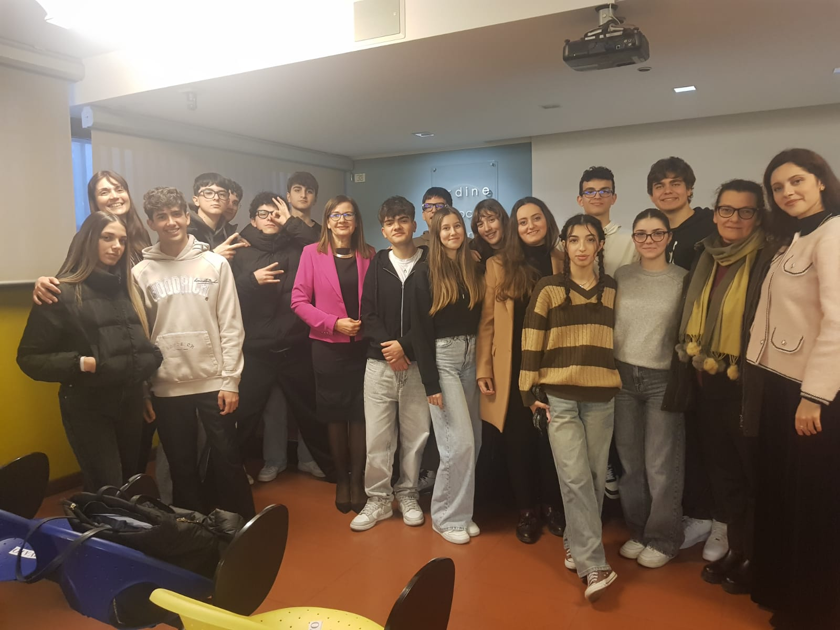
GRAZIE PER L’ATTENZIONE
GLI STUDENTI DELLA 3B E DELLA 3 M

